Slide 1
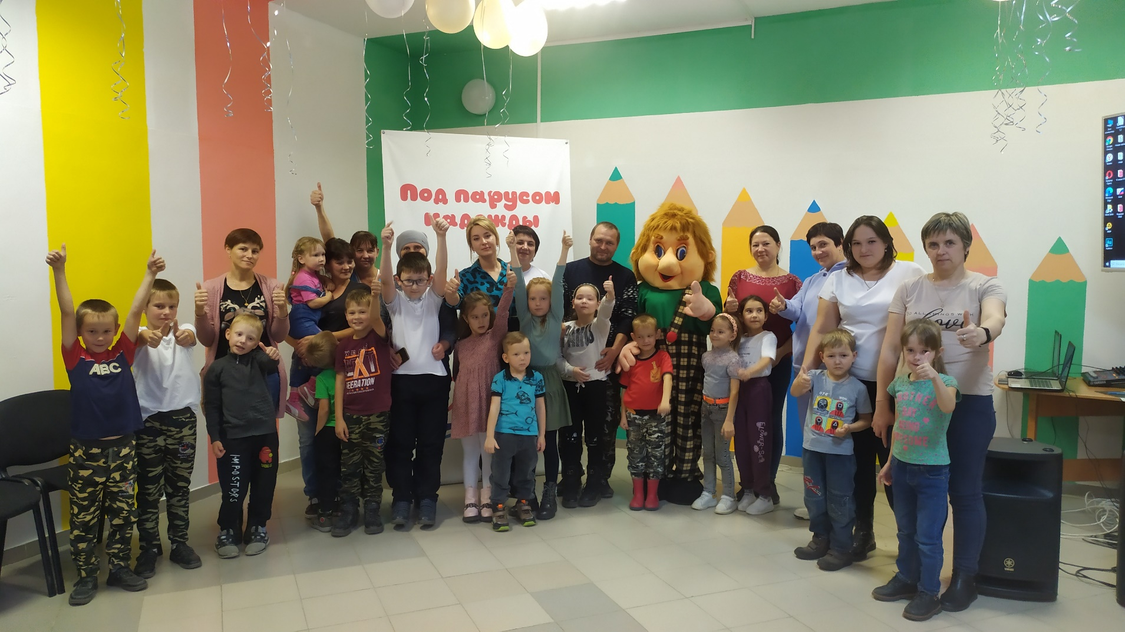
«Общественное креативное пространство
«Под парусом надежды»
Грант Губернатора Тюменской области 2021 года с софинансированием Фонда Президентских грантов
1
Notes:
1

Slide 2
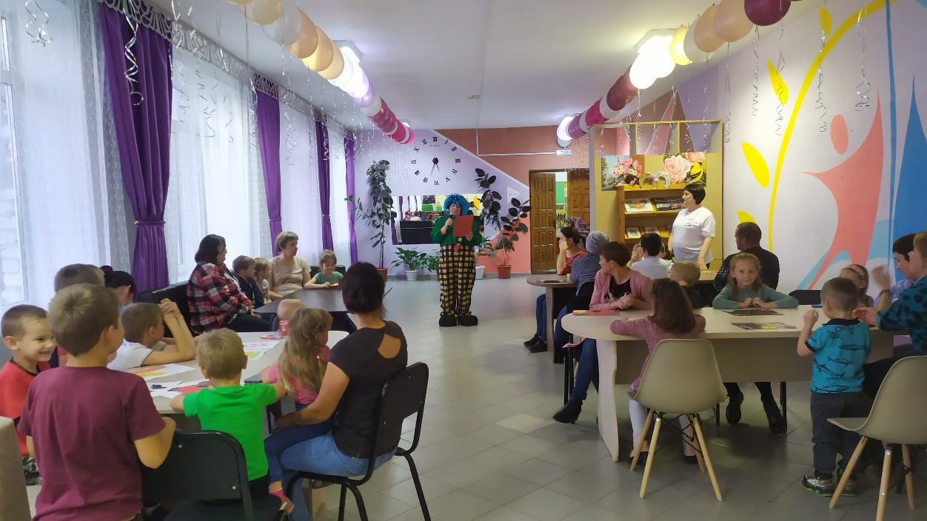
Цель проекта: создание комфортной зоны для проведения досуга, работы
и творческого развития молодых семей и молодежи
Целевые группы:
молодежь от 14 до 35 лет;
молодые семьи до 35 лет.
Срок реализации проекта:
04.10.2021г. – 07.10.2022г
Автономная некоммерческая организация дополнительного образования Объединенный центр образования, культуры, физической культуры и спорта «Престиж»
https://vk.com/id749010753
Грант Губернатора Тюменской области 2021 года с софинансированием Фонда Президентских грантов
2
Notes:
2

Slide 3
Количественные показатели
- Молодые семьи ведущие ЗОЖ;
- Молодые семьи, увлекающиеся декоративно – прикладным искусством;
- Молодые семьи, увлекающиеся настольными и интеллектуальными играми.
- Молодежь, ведущая ЗОЖ;
- Молодежь увлекающаяся декоративно – прикладным искусством;
- Молодежь, увлекающаяся настольными и интеллектуальными играми.
Запланировано 40%
Запланировано 70%
Результат 40%
Результат 70%
Выполнено 100%
Выполнено 100%
Качественные результаты
Креативное пространство - стало местом притяжения всего населения, а главное молодежи, так как при разработке проекта были учтены пожелания представителей молодежи и молодых семей поселка. Совместный отдых и увлечения мотивирует людей к самовыражению, дают им возможность реализовать культурные, творческие и коммуникативные потребности. А также обеспечивает социальные и эмоциональные потребности людей, которые отдыхают или работают там. Кроме того, креативное пространство «Под парусом надежды», стало местом взаимодействия людей, различных культур и взглядов. Эта связь оказывает влияние на повседневную жизнь жителей поселка и обогащает её.
Грант Губернатора Тюменской области 2021 года с софинансированием Фонда Президентских грантов
3
Notes:
3

Slide 4
БЮДЖЕТ ПРОЕКТА
684680,00
684547,43
ПОДРОБНЕЕ О ПРОЕКТЕ - https://cloud.mail.ru/public/TLQa/miSUFGzGT
Грант Губернатора Тюменской области 2021 года с софинансированием Фонда Президентских грантов
4
Notes:
4

Slide 5
Ссылки на публикации и материалы проекта
http://trudovoe-znamja.ru/inova_block_issueset/304/75590/
http://trudovoe-znamja.ru/inova_block_issueset/304/77982/
http://trudovoe-znamja.ru/inova_block_issueset/304/73204/
https://ok.ru/group/54365112631296/topic/159807666784256
https://vk.com/sladkovo_puls?w=wall-71390449_14414
https://ok.ru/group/54365112631296/topic/159807666784256
https://t.me/trudovoeznamia/673
https://ok.ru/profile/593591449360/statuses/155388622211856
https://vk.com/id749010753?w=wall749010753_33%2Fall https://sladkovoart.ruмауковация/события/новости/грант-губернатора-реализован-успешно.html
https://ok.ru/sladkovoonlain/topic/159807666784256
https://ok.ru/sladkovoart/topic/155061923054586
https://ok.ru/profile/581906391000/statuses/155077360083160
https://ok.ru/profile/581906391000/statuses/155010614157528
https://ok.ru/profile/581906391000/statuses/154756400275672
https://ok.ru/profile/581906391000/statuses/154174406779096
http://prestige27.tilda.ws
http://prestige27.tilda.ws
Грант Губернатора Тюменской области 2021 года с софинансированием Фонда Президентских грантов
5
Notes:
5

